Slide 1
XVI ВСЕРОССИЙСКИЙ КОНГРЕСС ПАЦИЕНТОВ
Инновации в системе здравоохранения: методология внедрения и принципы реализации в онкологии
Левковский Олег Васильевич
Исполнительный директор Ассоциации Онкологов России
Москва
21 ноября 2025 г.
Данная презентация подготовлена при поддержке АО "Рош-Москва”. Информация предназначена для пациентов, их близких и пациентских организаций.
Информация в материале не заменит консультацию специалиста здравоохранения. Обратитесь к лечащему врач. Мнение лектора может не совпадать с позицией АО «Рош-Москва» _ноябрь_2025 г_M-RU-00023866
Notes:
Добрый день, глубокоуважаемые коллеги!

Slide 2



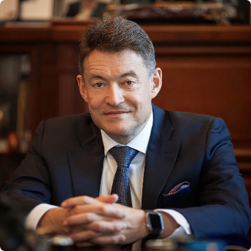
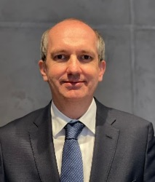
ОНС «АССОЦИАЦИЯ ОНКОЛОГОВ РОССИИ»
Союз научных общественных объединений и специалистов в области онкологии
Зонтичная ассоциация- объединяет онкологов, организации, ассоциации и союзы онкологического профиля
н
Член Национальной Медицинской Палаты
111
Лечебных учреждений: национальные медицинские исследовательские центры, онкологические клиники
29
Профессиональных онкологических Ассоциаций и союзов: RUSSCO
Общество онкогематологов Ассоциация онкогинекологов и др.
1800 ^{2019 г}
3 600 ^{2025 г.}
Онкологов и медицинских специалистов
КАПРИН
Андрей Дмитриевич
Президент ОНС «Ассоциация онкологов России»
Генеральный директор ФГБУ «НМИЦ радиологии» Минздрава России
Главный внештатный специалист онколог
Минздрава России (ЦФО, ПФО, СКФО, ЛНР, ДНР)
Академик РАН, РАО
ЛЕВКОВСКИЙ
Олег Васильевич
Исполнительный директор
ОНС «Ассоциация онкологов России»
Руководство
АОР
2
Из архива автора презентации

Slide 3
НАПРАВЛЕНИЯ ДЕЯТЕЛЬНОСТИ АОР
КЛИНИЧЕСКИЕ РЕКОМЕНДАЦИИ
Благодаря работе 500 онкологов, междисциплинарных специалистов, профессиональных НКО таких как RUSSCO, ROHS, РОСОРС и др.
Работа по КР ведется в соответствии с план-графиком, утвержденным Минздравом РФ
ОБУЧАЮЩИЕ ПРОГРАММЫ
И МЕРОПРИЯТИЯ
ДЛЯ СПЕЦИАЛИСТОВ
Форумы онкологов федеральных округов
Академия онкологов России
Ежегодный Форум Онкологии и Радиологии «Ради жизни»
Ежегодная Премия лучшим онкологам
им. Академика А.И.Савицкого
ДОПОЛНИТЕЛЬНЫЕ АКТИВНОСТИ
Экспертные советы и стратегические сессии (тематические), круглые столы (онлайн и оффлайн)
Наблюдательные исследования
Поддержка проекта «Онкопатруль»
Газета для пациентов «Беседы о здоровье. Онкология»
Специальные проекты с компаниями партнерами
КЛИНИЧЕСКИЕ РЕКОМЕНДАЦИИ
Благодаря работе 500 онкологов, междисциплинарных специалистов, профессиональных НКО таких как RUSSCO, ROHS, РОСОРС и др.
Работа по КР ведется в соответствии с план-графиком, утвержденным Минздравом РФ
КОМИТЕТЫ
АОР
Создано 17 комитетов
Цель: Консолидация мнений
Комитет по:
Организации онкологической помощи
Законодательству в медицине и правовой поддержке медицинских работников и организации
Образованию
КР и работе с НКО и др.
МЕЖДУНАРОДНОЕ СОТРУДНИЧЕСТВО
Общество онкологов Кубы
Индийское общество онкологии (ISO)
Национальный Центр онкологии Монголии
Школа ЭндоОнко Японии
Член UICC по TNM стадированию
Соорганизатор проведения стажировок для молодых онкологов в клиниках разных стран
3
Из архива автора презентации

Slide 4
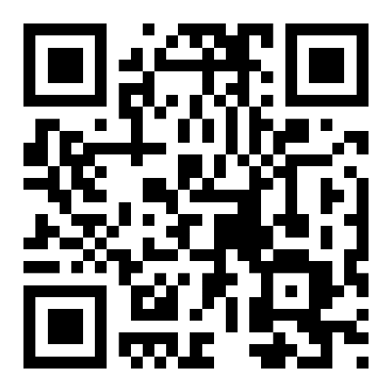
КЛИНИЧЕСКИЕ РЕКОМЕНДАЦИИ
Ссылка на рубрикатор КР
Клинические рекомендации являются рекомендательными документами, в которых содержится основанная на научных данных структурированная информация по вопросам профилактики, диагностики, лечения и реабилитации
Клинические рекомендации разрабатываются и утверждаются медицинскими профессиональными некоммерческими организациями
Научно-практический совет Минздрава России (НПС) рассматривает разработанные МПНО клинические рекомендации, одобряет или отклоняет их, или отправляет на доработку
При невозможности осуществления медицинского вмешательства, предусмотренного КР в медицинской организации, пациент направляется для оказания медицинской помощи в медицинские организации, имеющие соответствующую возможность.
Клинические рекомендации не являются нормативными правовыми актами
Исполнение КР проверяется в рамках контроля качества и безопасности медицинской деятельности
4

Slide 5
Инновации в здравоохранении: больше лет жизни, лучше качество жизни
За последнее 100 лет достижения в здравоохранении и инновационные лекарственные препараты позволили большему числу людей вести долгую и здоровую жизнь
~ 35% вклад, который внесли в увеличение ожидаемой продолжительности жизни инновационные лекарственные препараты, которые также стали основной причиной снижения смертности от социально значимых заболеваний
~ 33% настолько сократилась смертность от онкологических заболеваний, особенно в случаях ранней диагностики и лечения инновационными препаратами
~ 30 лет настолько в среднем увеличилась продолжительность жизни в глобальном масштабе
За период с 2007 по 2017 год применение лекарственных препаратов позволило добавить примерно два миллиона лет здоровой жизни только среди населения Европы. Эти улучшения в сфере здоровья способствовали росту экономики на 27 миллиардов евро
Ссылки: PhRMA, Our World in Data, EFPIA
5

Slide 6




При всех успехах современное здравоохранение сталкивается с рядом сложных задач…
К 2030 году каждый 6-ой человек в мире будет в возрасте 60 лет и старше
Увеличение продолжительности жизни приводит к тому, что всё больше людей сталкивается с хроническими заболеваниями
К 2050 году 86% всех случаев смерти в мире будут вызваны неинфекционными заболеваниями
v
Здравоохранение следует рассматривать как инвестицию, а не только как затраты.
Плохое здоровье отнимают в среднем 43 дня жизни у каждого человека в мире ежегодно
В 2022 году 70% государств потратили менее 5% своего ВВП на здравоохранение
Ссылки WHO, VOX, McKinsey
6

Slide 7




Переосмысление подходов к здоровью и инновации могут принести существенные преимущества
Потенциально, к 2040 году биологический возраст 65 лет будет соответствовать здоровью современного 55-летнего человека
Каждая денежная единица (д.е), инвестированная в здравоохранение, приносит до 4 д.е. экономической отдачи
Инновационные лекарственные препараты вносят ключевой вклад в решение этой задачи
Улучшение здоровья населения способно увеличить глобальный ВВП уже к 2040 году
Экономический эффект может быть обеспечен за счет:
Роста численности и укрепления здоровья работающих
Расширения возможностей для трудоустройства старшего поколения, людей с инвалидностью и лиц, осуществляющих уход, благодаря снижению бремени хронических заболеваний
Ссылка: McKinsey
7

Slide 8
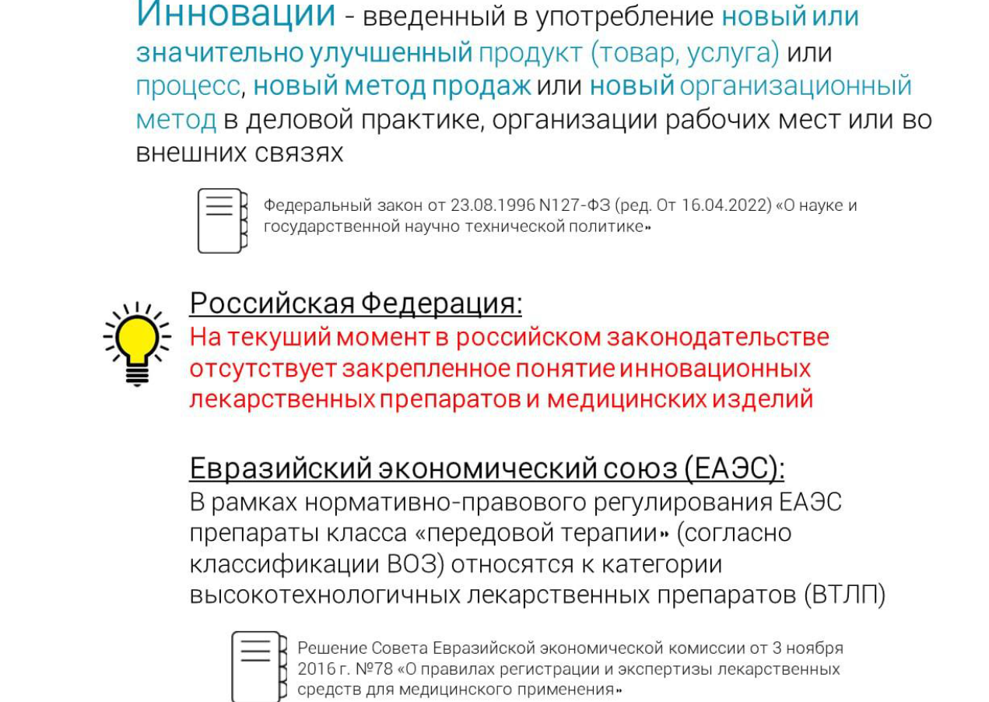
Инновации в системе здравоохранения: есть ли определение?
ИННОВАЦИИ – введенный в употребление новый или значительно улучшенный продукт (товар, услуга) или процесс, новый организационный метод в деловой практике, организации рабочих мест или во внешних связях
Российская Федерация: На текущий момент в российском законодательстве отсутствует закрепленное понятие инновационных лекарственных препаратов и медицинских изделий
Евразийский экономический союз (ЕАЭС): В рамках нормативно-правового регулирования ЕАЭС препараты класса «передовой терапии» (согласно классификации ВОЗ) относятся к категории высокотехнологичных лекарственных препаратов (ВТЛП)
8

Slide 9
Инновации в системе здравоохранения: подходы к внедрению
Внедрение требует системного подхода, учитывающего научную обоснованность, экономическую целесообразность и готовность системы к изменениям
Примеры инноваций:
Технологические: молекулярно-генетическая диагностика, телемедицина, СППВР, ИИ, цифровые двойники пациентов.
Фармацевтические: новые ЛП или формы введения (таргетная терапия, иммунотерапия), генная терапия.
Организационные: мультидисциплинарные команды (tumor boards), маршрутизация пациентов на основе данных, децентрализация оказания медицинской помощи ;
Профилактические: предиктивная аналитика, скрининговые программы, в том числе на основе big data
Инновации в здравоохранении – это новые или улучшенные технологии, методы, процессы, организационные модели или подходы, предполагающие:
Повышение эффективности и безопасности медицинской помощи
Улучшение доступности и качества услуг
Снижение затрат при сохранении или улучшении результатов лечения
Удовлетворение потребностей пациентов и медицинских работников
9
Из архива автора презентации

Slide 10
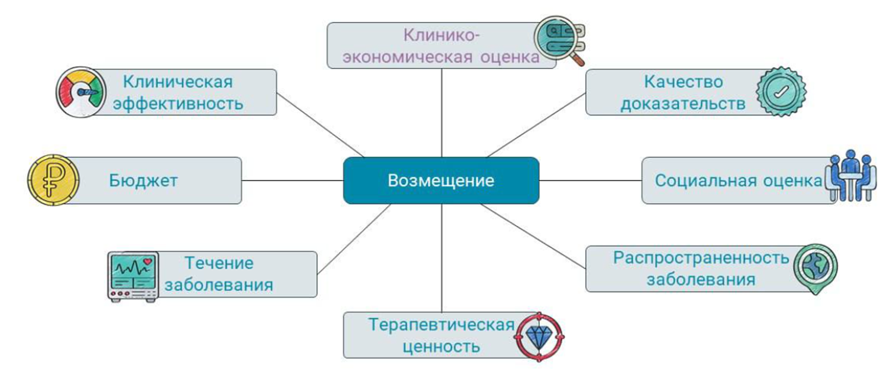
Инновации в здравоохранении - технический прогресс, который приводит к созданию совершенно нового продукта или снижению стоимости производства, или увеличению терапевтического значения существующего продукта
https://rosmedex.ru
10

Slide 11
Как можно оценить добавленную терапевтическую ценность, связанную с инновацией?
Можно использовать мультикритериальный анализ [МКА], который позволяет суммировать множество критериев в интегральный числовой показатель ценности медицинской технологии и основанный на учете различных факторов, важных для рассматриваемой проблемы и их относительной значимости (веса/весовых коэффициентов)
Смертность / Летальность
Распространенность
Инвалидизация
Терапевтическая потребность
Детский/старческий возраст
Критерии для лекарственных препаратов
Критерии для заболевания
Удобство приема
Новый механизм действия
Качество доказательств
Клиническая эффективность
Безопасность
https://rosmedex.ru
11

Slide 12
Критерии инновационности
1
Отсутствие аналогов
Единственный вариант диагностики, лечения, профилактики, реабилитации с доказанной клинической эффективностью
2
Подтвержденное преимущество
Большая эффективность / безопасность в сравнении с текущей практикой
3
Меньшая стоимость для системы здравоохранения
При не меньшей эффективности / безопасности аналогичного метода
Удобство для пациента
Способствует повышению вероятности достижения благоприятного исхода заболевания
4
https://rosmedex.ru/
12

Slide 13




1. Размещение в
открытом доступе
Порядок разработки КР: включение инноваций
Минздрав
России
Перечень КР
к разработке
3. Формирование
4. Разработка КР
с утверждением ее
состава
5. Размещение в открытом доступе (1 месяц)
6. Общественное обсуждение
Ассоциация
Рабочая группа
Ассоциации
Проект КР
Профессиональное
сообщество
7. Представление проекта
Экспертиза ((20-30 дней)
2. Уведомление о сроках
разработки
7б. Представленный
проект не соответствует
Требованиям
10. Размещение в
Рубрикаторе
Минздрав
России
7а. Представленный проект
соответствует требованиям
Минздрав России
8. Проверка соответствия
Требованиям к разработке
ФГБУ «ЦЭККМП»
Минздрава
России
9. Направление
решения
10. Утверждение
одобренного проекта
8б. Направление
КР на доработку
Научно-
практический
совет
8а. Одобрение КР
Ассоциация
Приказ Минздрава России от 28.02.19 №103н

Slide 14
Подкожное введение в онкологии: новая альтернатива?
01
02
03
Традиционный подход
Разработка альтернатив
Расширение показаний
До 2000-х годов практически вся онкотерапия вводилась внутривенно
Подкожные формы созданы для удобства пациентов и оптимизации процесса лечения
Подкожное введение для моноклональных антител – иммунотерапии и таргетных препаратов
04
05
Клиническая практика
Регуляторное одобрение
Доступны подкожные версии при HER2-положительном раке молочной железы, лимфомах вместо длительных инфузий
2025: МЗ РФ одобрил подкожную форму
иммунопрепарата
Davies A et al. Ann Oncol. 2023; Martinez L et al. Support Care Cancer. 2024; Thompson K et al. Oncol Nurs Forum. 2022

Slide 15
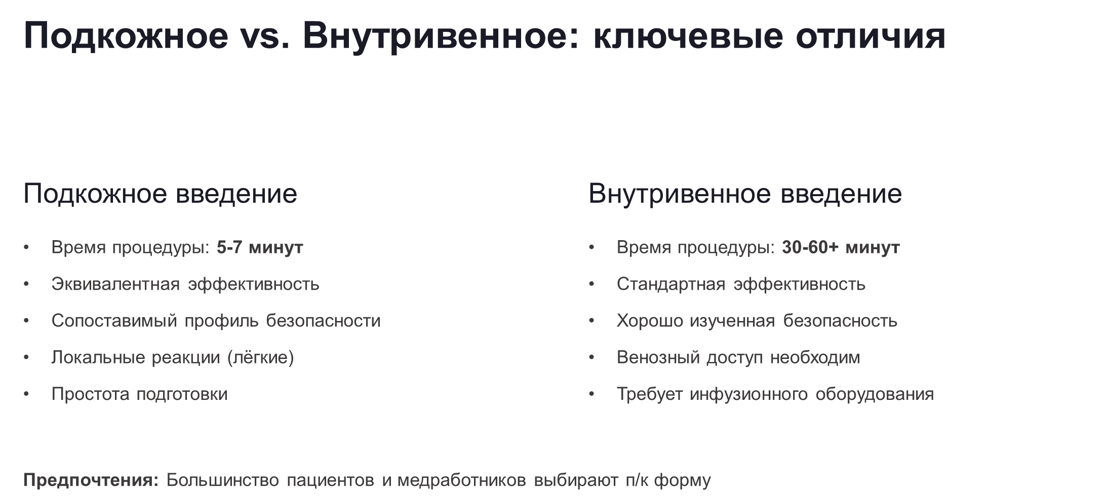

Slide 16




пациенты для лечения предпочитали подкожное введение внутривенному введению* (РЕЗУЛЬТАТЫ исследованиЯ)
Приблизительно 8 из 10 пациентов выбрали п/к введение препарата
Испытав на себе обе формы препарата, 79% пациентов решили продолжить лечение п/к, а не в/в введением
Преимущества п/к формы
Вернуть себе время на то, что важнее всего
Менее инвазивное лечение
Менее травматический опыт
64%
46%
30%
оценили, что в клинике приходится проводить
меньше времени
чувствовали себя более комфортно во время
лечения
испытывали меньший эмоциональный стресс
* В исследовании IMscin002 удовлетворенность пациентов оценивалась с помощью опросника TASQ. Исследование включало пациентов с резецированным НМРЛ стадии II–IIIB (T3N2), которые завершили адъювантную химиотерапию и имели положительный уровень экспрессии PD-L1 (≥1 %), и с НМРЛ стадии IV, которые ранее не проходили химиотерапию и имели высокоположительный уровень экспрессии PD-L1 (≥50 % ОК). Оценку экспрессии PD-L1 проводили в местной или центральной лаборатории с помощью анализа VENTANA PD-L1 (SP263) или Dako PD-L1 IHC 22C3 pharmDx. ИГХ — иммуногистохимическое исследование; в/в — внутривенно; НМРЛ — немелкоклеточный рак легкого; PD-L1 — лиганд белка-1 запрограммированной гибели клеток; п/к — подкожно; TASQ — опросник удовлетворенности методом введения терапии; ОК — опухолевая клетка. Cappuzzo F, et al. JTO Clin Res Rep. 2025 Feb 19;6(5):100815.
14

Slide 17
Предлагаемые принципы реализации в онкологии
Инновации в здравоохранении – не просто новые технологии, а системные изменения, улучшающие всю цепочку оказания помощи. Их внедрение требует поэтапного подхода, доказательности, адаптации нормативной базы и вовлечения всех заинтересованных сторон.
Типовые барьеры для доступа к инновациям
Возможные пути гармонизации документов, регулирующие доступность онкологической помощи и своевременного внедрения инноваций
Финансовые и экономические барьеры
Высокая стоимость инноваций
Дорогостоящие разработки
Ограниченное финансирование здравоохранения
Недостаточное возмещение затрат
Медленные процессы включения новых методов в перечни льготных лекарств
Регуляторные барьеры
Негибкость нормативной базы
Требуется обновление номенклатуры, не учитены ряд МГИ
Отсутствие четких правил для новых направлений (искусственный интеллект)
создание fast-track для внесения изменений в КР (разработка соответствующих изменений в порядок разработки и актуализации КР);
изменение сроков подачи предложений по изменению перечней в Правительство РФ на более ранние;
увеличение сроков подачи предложений по изменению модели КСГ;
разработка и утверждение порядков и срока работы по изменению модели КСГ
15
Мнение автора презентации

Slide 18
БЛАГОДАРЮ ЗА ВНИМАНИЕ!
Notes:
Добрый день, глубокоуважаемые коллеги!

